Slide 1
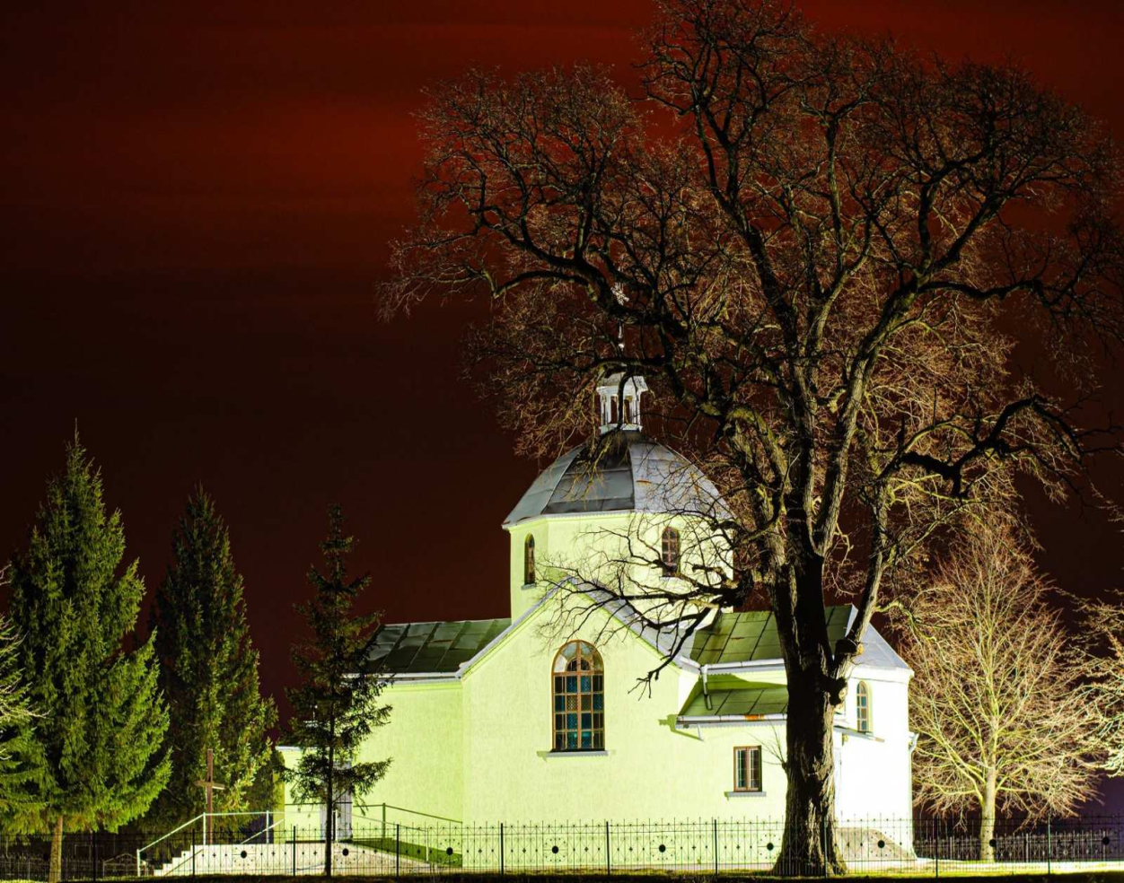
Конотопи: Історичний спадок Надбужанського краю
Виконала роботу:
Михальчук Іванна, учень 10 класу
Сокальської ЗШ І-ІІІ ст. №5, слухачка КЗ «Сокальська Мала академія наук учнівської молоді ім. Ігоря Богачевського»
Науковий керівник: Царинська Мар’яна Орестівна, вчитель КЗ «Сокальська Мала академія наук учнівської молоді ім. Ігоря Богачевського».

Slide 2
Актуальність дослідження:
Для успішного дослідження туристичного маршруту селом Конотопи Львівської області необхідно комплексно підійти до збору та аналізу інформації, включаючи виявлення історико-культурних пам’яток, природних ресурсів та місцевих традицій, з метою розробки детального та логістично зручного маршруту. Важливим етапом є оцінка потенційного впливу туризму на розвиток села, включаючи соціально-економічні вигоди та екологічні ризики, для забезпечення сталого розвитку та мінімізації негативних наслідків.
Мета дослідження: розробка та впровадження туристичного маршруту селом Конотопи Львівської області, що дозволить розкрити його унікальний історико-культурний та природний потенціал, сприятиме розвитку місцевої економіки та популяризує село як привабливий туристичний напрямок.

Slide 3
Завдання дослідження:
здійснити збір інформації;
виявити історико-культурні пам’ятки;
розробити туристичний маршрут
створити карту маршруту з позначенням усіх історичних об’єктів; оцінити вплив туризму на розвиток села..
Об’єкт дослідження: село Конотопи Львівської області
Предмет дослідження: історико-культурна спадщина села Конотопи.

Slide 4
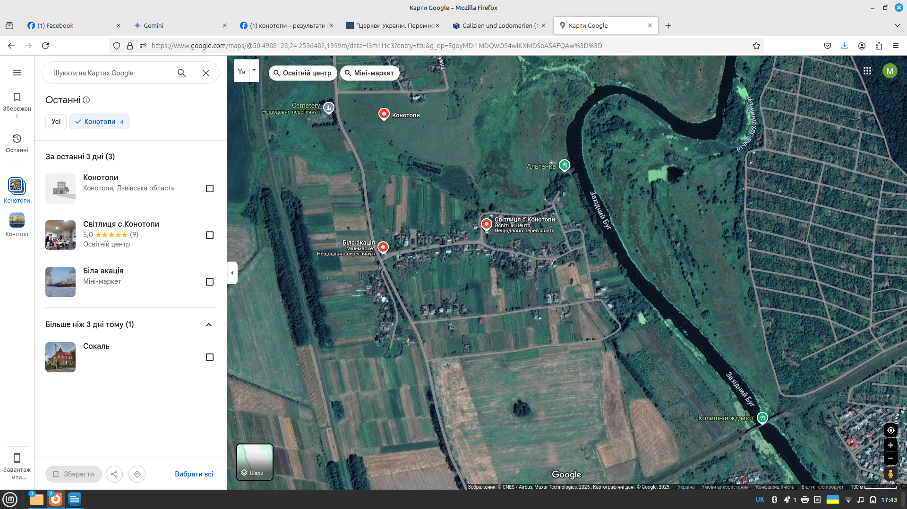
Туристичний маршрут
“Конотопи: Історичний спадок Надбужанського краю”
Умовні позначки:
1)- Автобусна зупинка;
2)-Храм святого Йосафата (с.Конотопи);
3)- Кладовище с. Конотопи;
4)- Фігура Пресвятої Діви Марії 1898 р.
5) - Світлиця с. Конотопи
(освітній центр);
6) - Альтанка – місце відпочинку (байдарковий сплав).
7)- Кам’яний хрест про існування та зруйнування села с. Конотопи
6
7
4
5
5
2
3
1

Slide 5
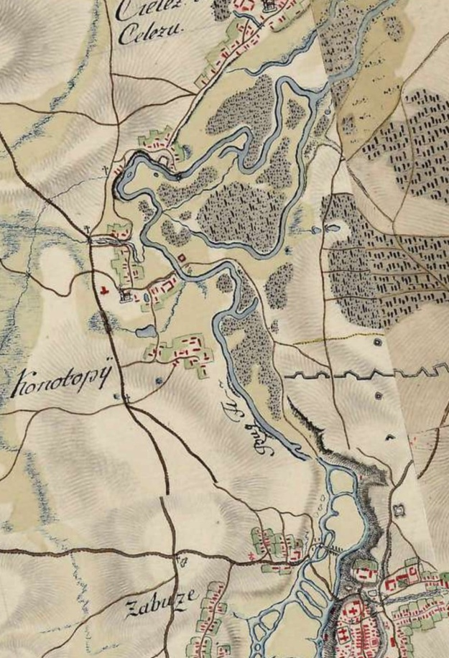
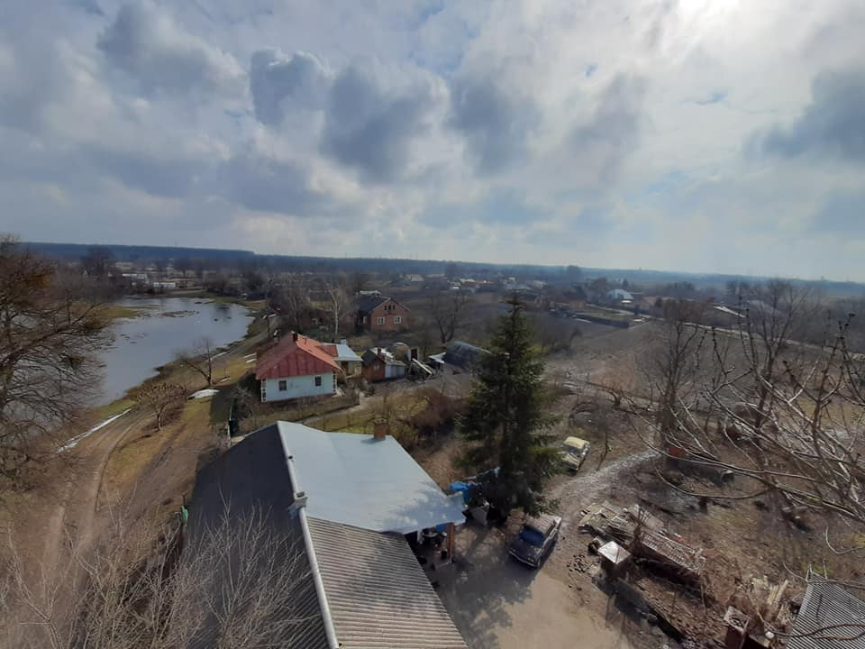
Село Конотопи вперше згадується у документах 30 травня 1440 року, коли князь Казимир ІІ Белзький передає його старості буському Андрієві з Опольська і надає селу Магдебурзьке право. Воно було власністю польських шляхтичів Карачевської та Комаровського. Назва села пов'язана ще з тими часами, коли поблизу села були непрохідні лугові багнища, трясовини, які були дуже небезпечні. Існують перекази про те, як під назвою «Конотопа».
Galizien und Lodomerien (1779–1783) - Перше військове дослідження https://maps.arcanum.com/
Перетоки з висоти пташиного польоту https://www.facebook.com/groups/157660391437405/

Slide 6
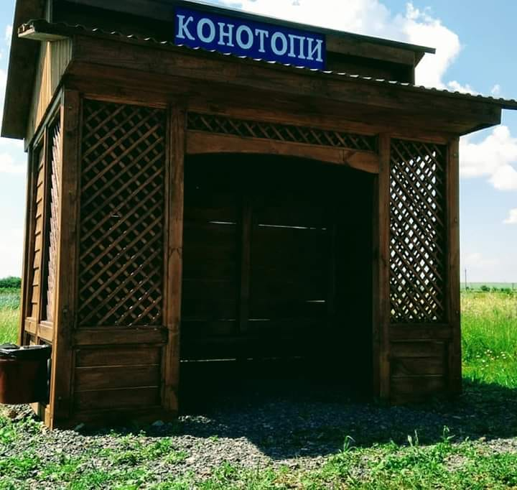
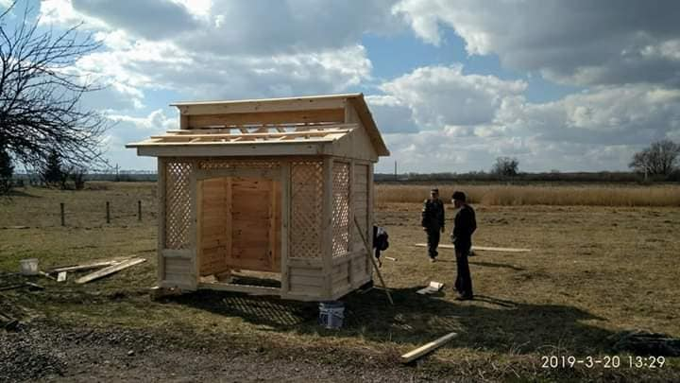
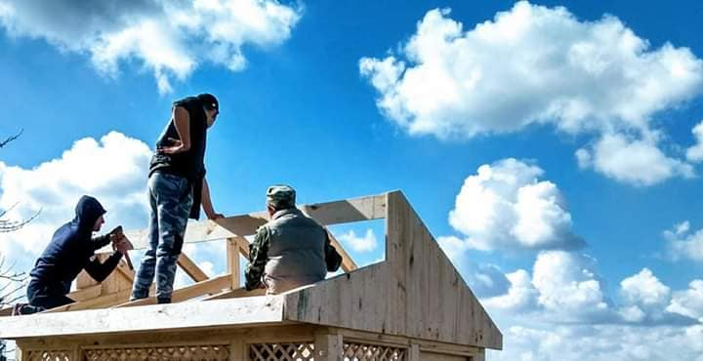
Весною 2019 р. жителі села Конотопи зробили і встановили автобусну зупинку!
https://www.facebook.com/groups/157660391437405/

Slide 7
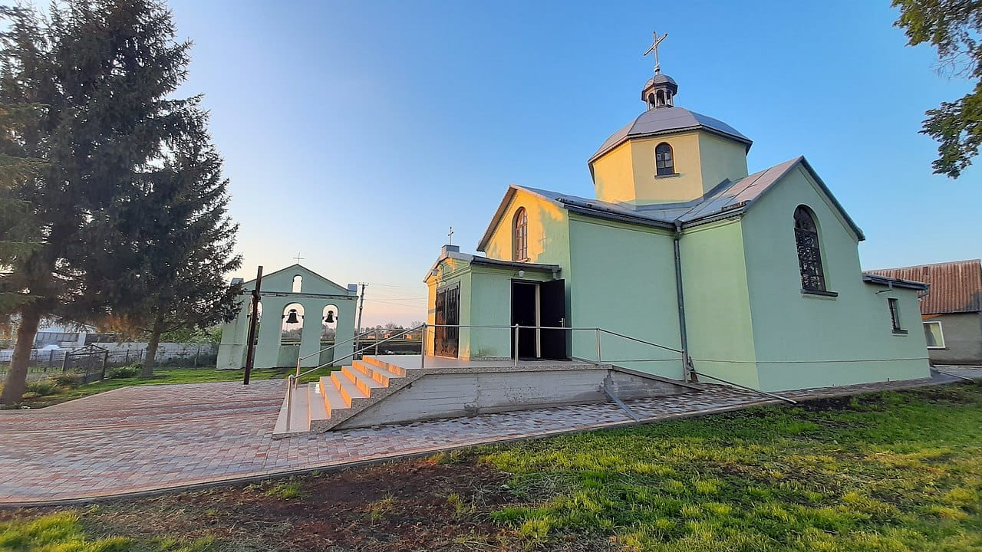
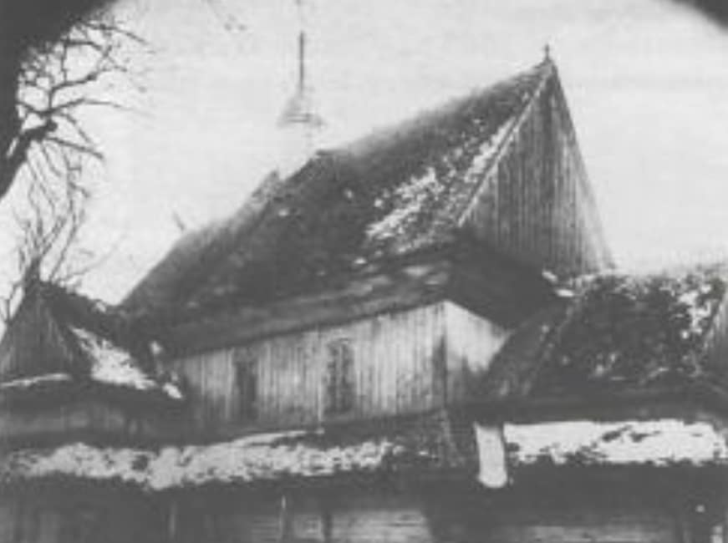
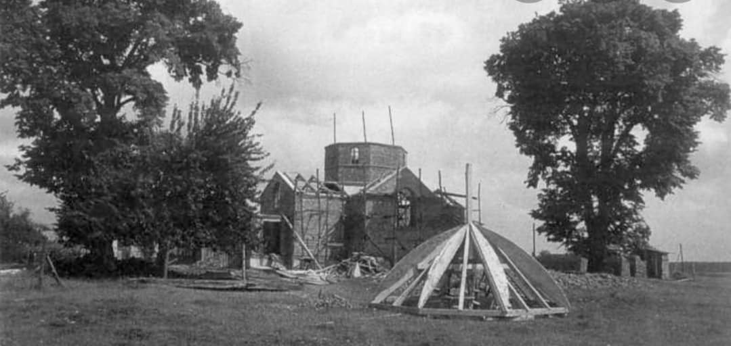
Церква святого Йосафата
Дерев’яна тризрубна безверха церква Священомученика Йосафата була збудована 1768 року. У 1781 р. вона отримала привілей від власника села Юзефа Міра.
Вирок селу Конотоп було підписано у 1946 р., коли жителів переселили в Тернопільську та Івано-Франківську обл. Повернулись жителі до села у 1952-1954 рр. Трагічною сторінкою історії Конотоп стала подія вересневої ночі 1962 р., тоді, з наказу властей, застосувавши трактори, було зруйновано церкву, залишилась лише мурована дзвіниця.
З 1991 р. парафіяни почали роботи з відновлення храму.
https://www.facebook.com/groups/157660391437405/

Slide 8
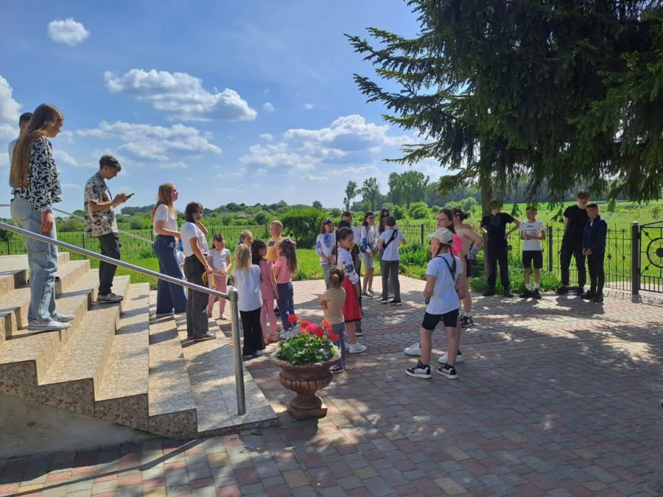
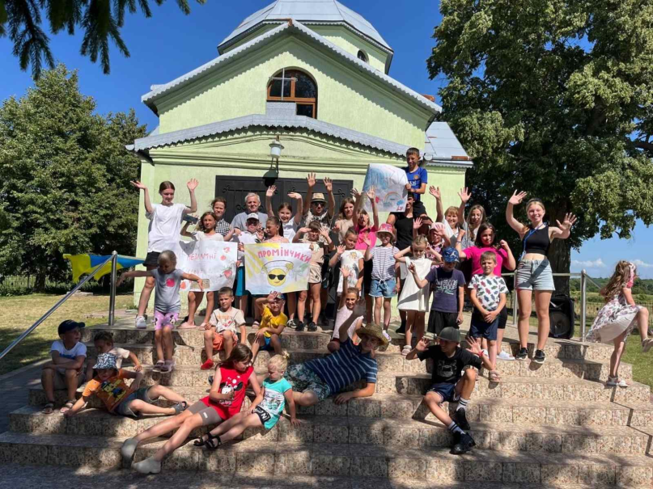
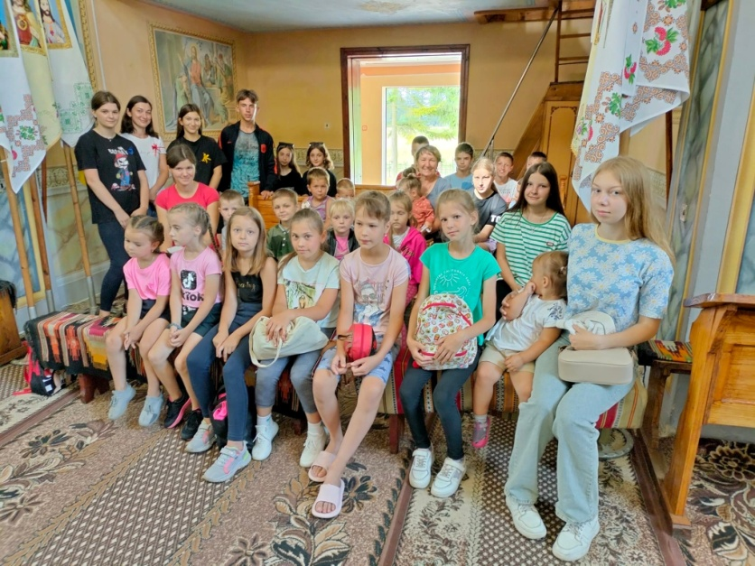
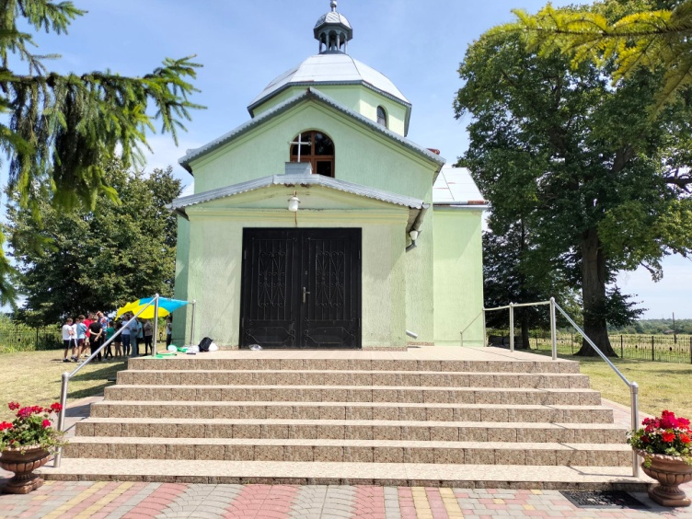
З 1993 - о.Орест Рубель. Молодь с. Конотопи. “Канікули з Богом”
https://www.facebook.com/groups/157660391437405/

Slide 9
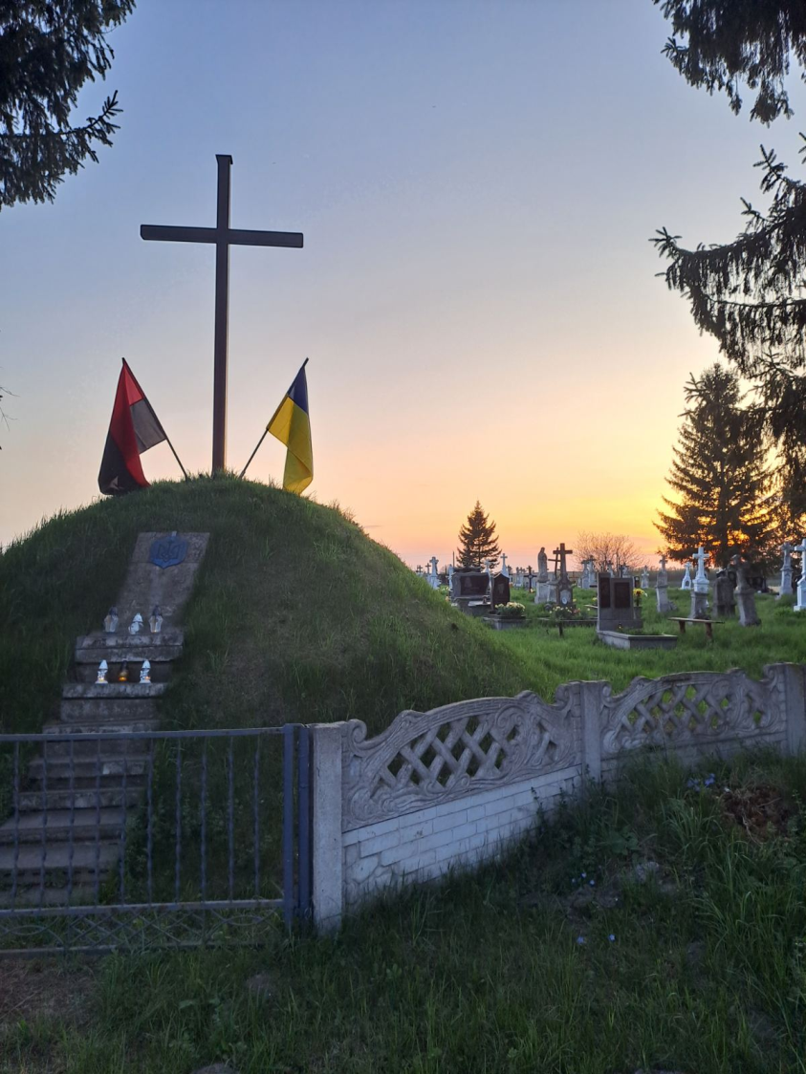
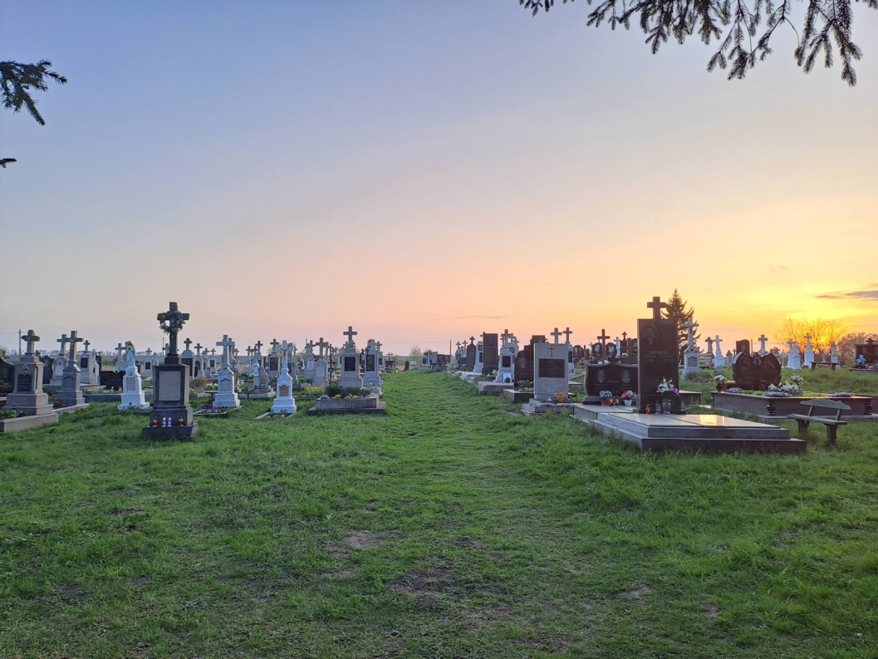
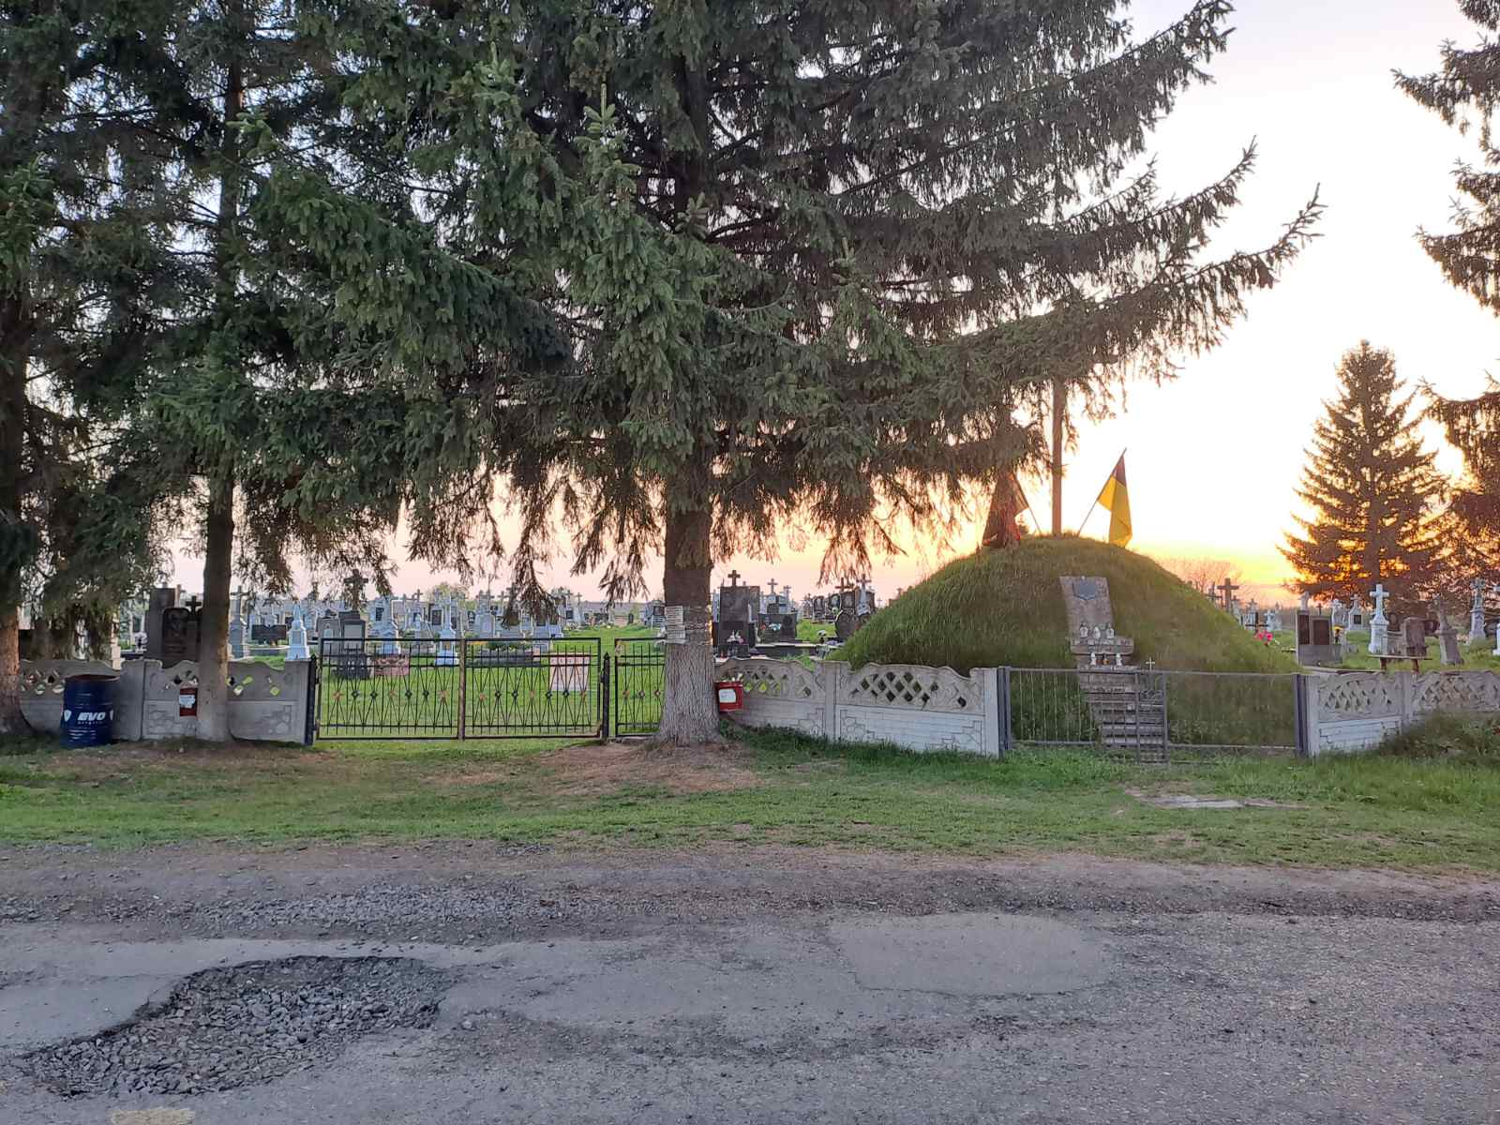
Кладовище с. Конотопи
У 1990 р. кладовищі була освячена братня могила всім полеглим за волю України. На цій могилі встановлено металічну таблицю з іменами конотіпців-бійців УГА виготовлену 1930-ого року. Під час виселення у 1946 році жителі села кинули цю таблицю в криницю, і лише у 1990-му році дістали і встановили на стрілецькій могилі.
Рис. 1, 2, 3 . Фото автора

Slide 10
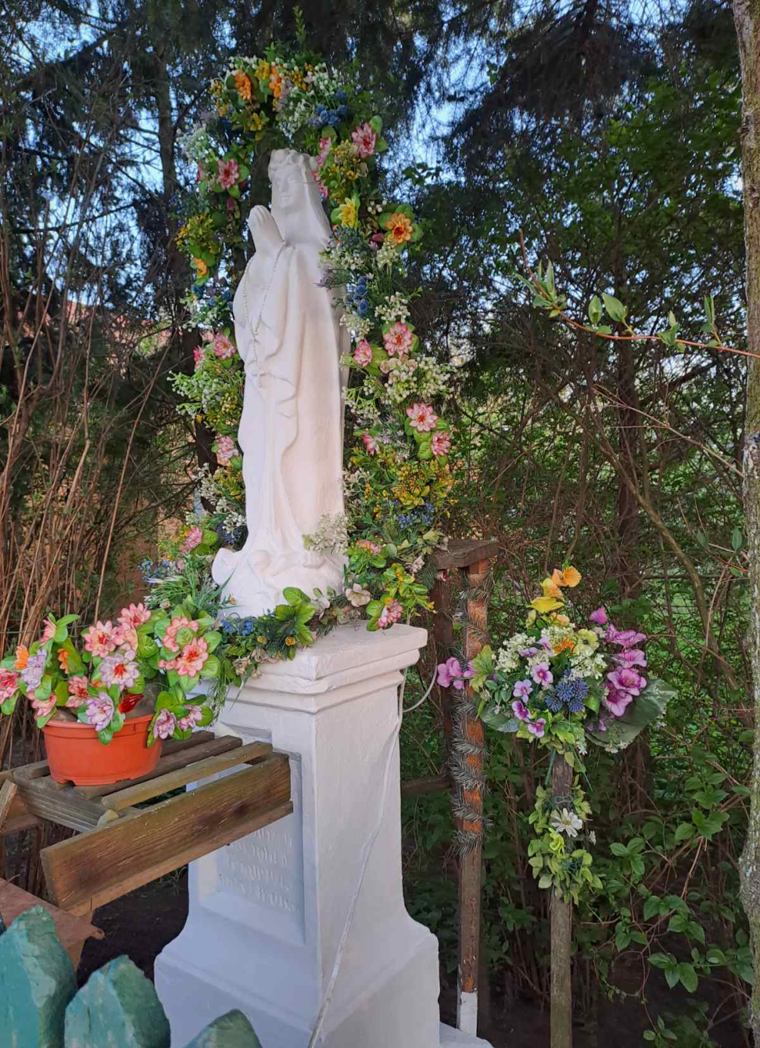
Фігура Пресвятої Діви Марії 1898 р.
Знаходиться на подвір’ї сім’ї Перетятко. Збудував їхній прадід в п’ятому поколінні Кравчук Дем'ян з дружиною Феврнонією.
Рис. 4 . Фото автора

Slide 11
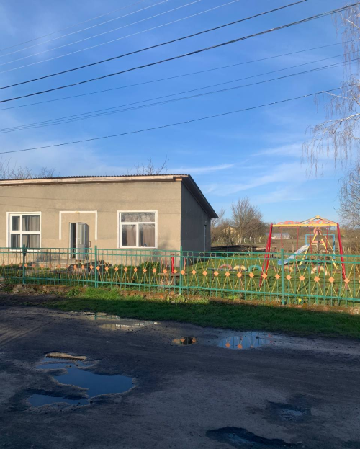
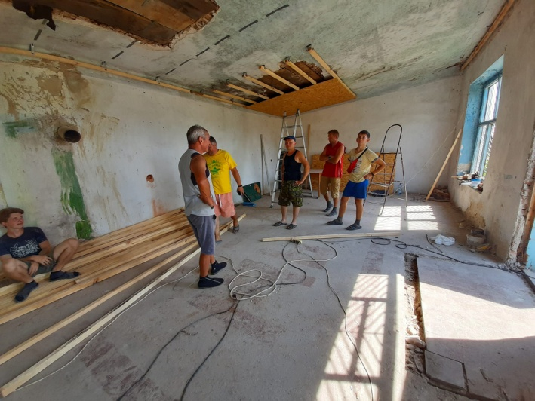
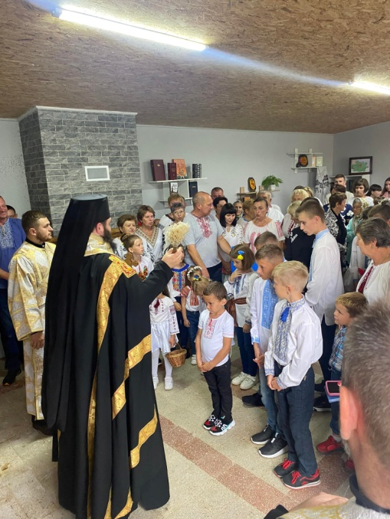
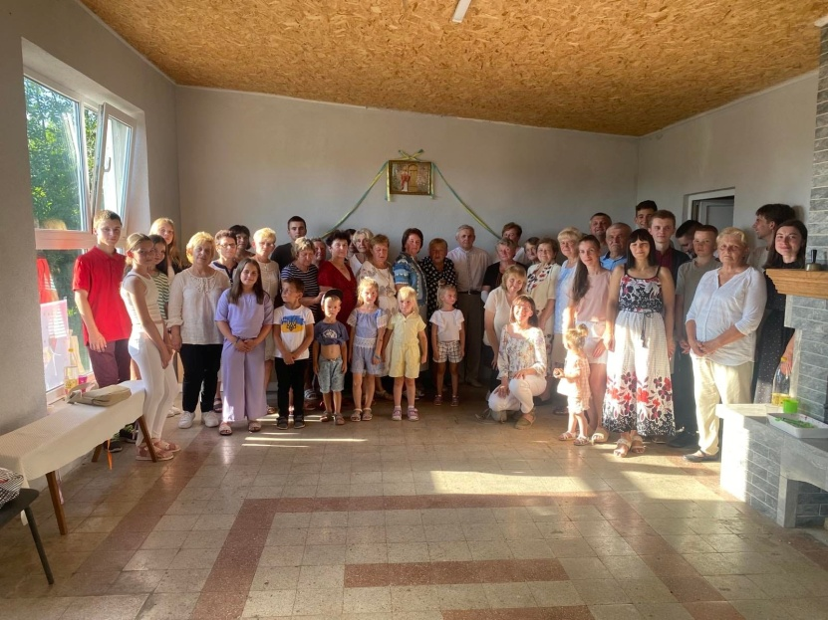
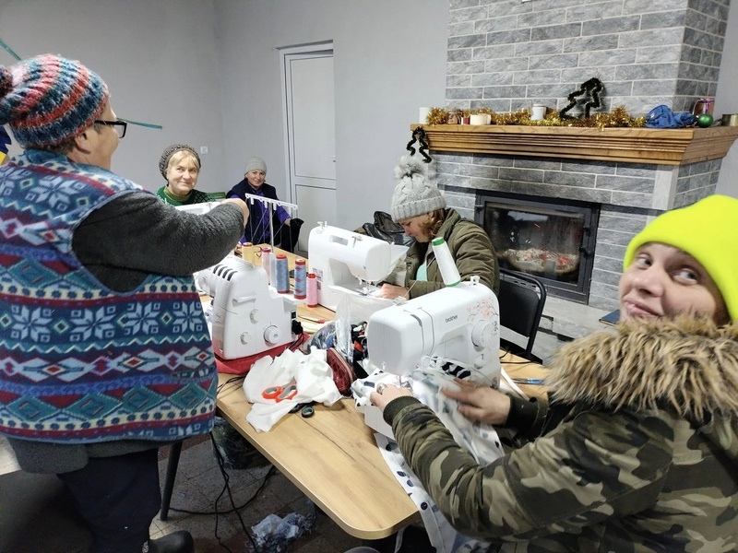
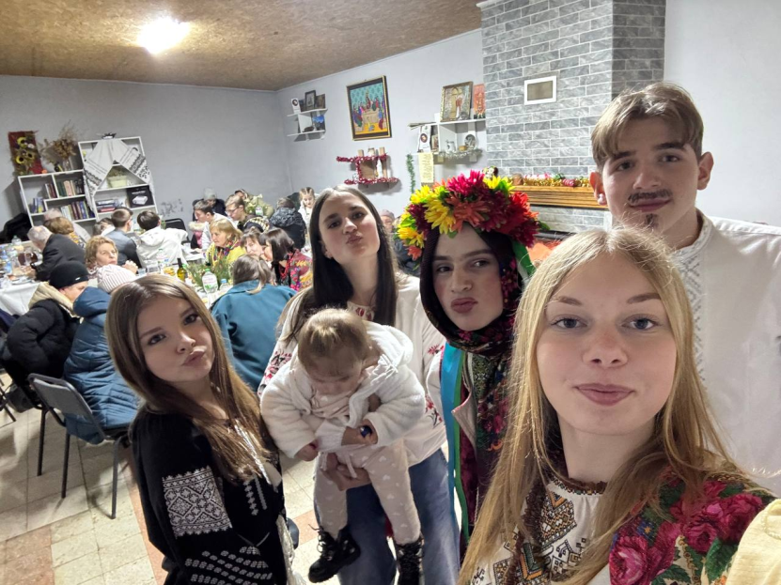
Світлиця с. Конотопи (освітній центр)
https://www.facebook.com/groups/157660391437405/

Slide 12
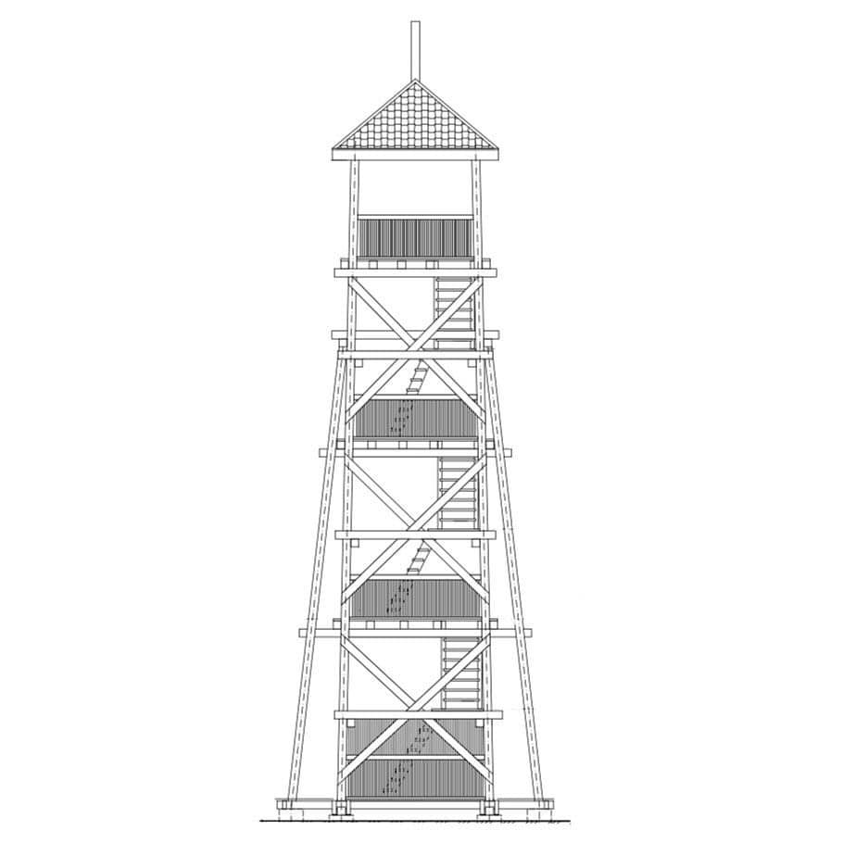
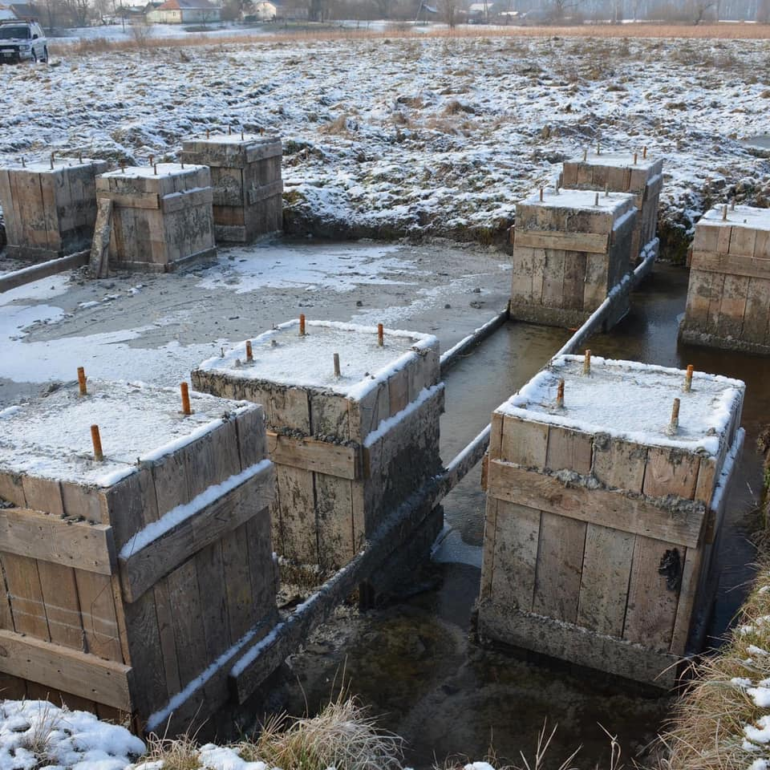
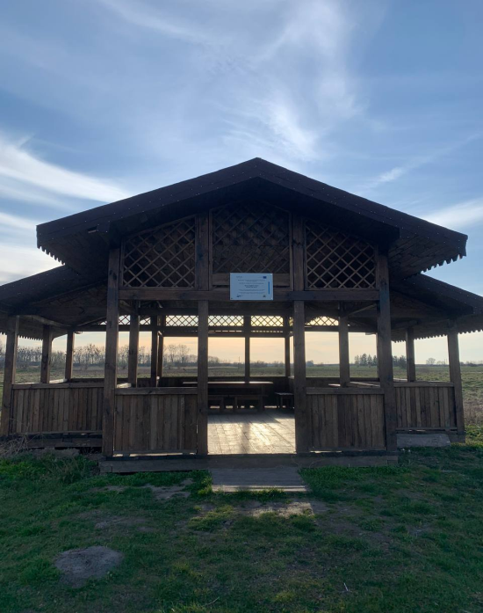
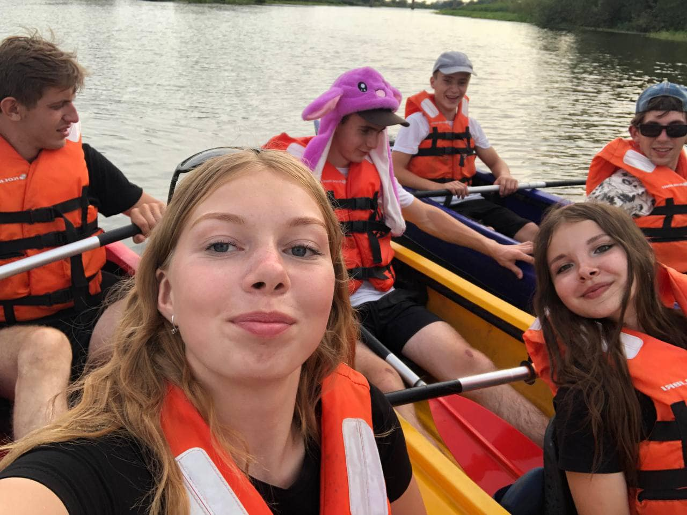
Міжнародний проект України та Республіки Польща “Єднає нас Буг - утворення двох транскордонний байдаркових туристичних маршрутів”
Сокальська районна рада та Червоноградська районна рада, проваджують міжнародний проект. До повномасштабної війни встигли збудувати байдаркову станцію в м.Сокаль, облаштувати частину території, збудували фундамент для 20-метрової оглядової вежі, поблизу с. Конотопи, закупили байдарки.
https://www.facebook.com/groups/157660391437405/

Slide 13
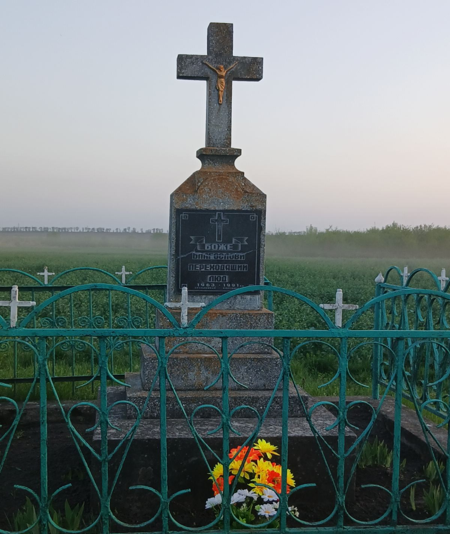
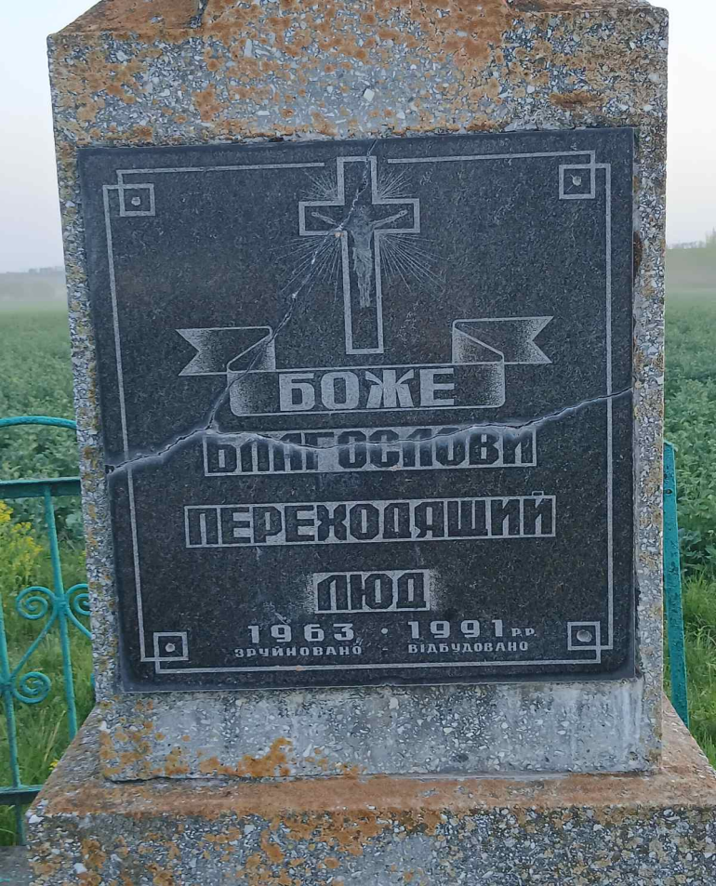
Кам’яний хрест про існування та зруйнування села с. Конотопи
Рис. 5, 6 . Фото автора

Slide 14
ВИСНОВКИ
Розвиток туристичного маршруту “Конотопи: Історичний спадок Надбужанського краю” може принести місцевим громадам цілу низку значних вигод:
Створення нових робочих місць: Обслуговування туристів потребуватиме працівників у готелях, ресторанах, кафе, сувенірних крамницях, транспортних компаніях, екскурсійних бюро тощо.
Збільшення доходів місцевого бізнесу: Туристи витрачатимуть гроші на проживання, харчування, покупки, розваги та інші послуги, що сприятиме зростанню прибутків місцевих підприємців.
Стимулювання розвитку супутніх галузей: Туризм може стати каталізатором для розвитку інших галузей, таких як сільське господарство (постачання місцевих продуктів), ремесла (виробництво сувенірів) тощо.
Збереження та популяризація культурної спадщини: Розвиток туризму спонукатиме до збереження історичних пам'яток, традицій та культурних особливостей регіону, адже вони є головними туристичними атракціями.
Підвищення культурної обізнаності: Місцеві жителі матимуть більше можливостей дізнатися про історію та культуру свого краю, спілкуючись з туристами та беручи участь у туристичних заходах.
Зміцнення місцевої ідентичності: Гордість за власну історію та культуру може зрости, коли місцева спадщина стає цікавою для відвідувачів з інших регіонів та країн.

Slide 15
Дякую за увагу!

